Slide 1
Module 20 séance 1

Slide 2

Activités ritualisées
Continue cette suite sur ton ardoise
35 – 26 – 17 - ...

Slide 3
Calcul mental
Sur ton ardoise écris
Le double de 5
Le double de 7
Le double de 8
Le double de 10
Le double de 6
Le double de 5

Slide 4
Calcul mental
17 + 8 =
19 + 4 =
18 + 5 =
16 + 2 =
26 + 27 =
65 + 26 =
75 + 39 =
87 + 13 =

Slide 5
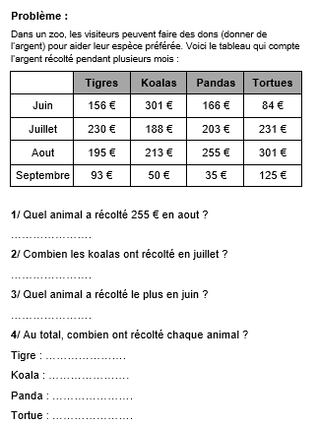
Apprentissage
Commence par lire ce problème
P 8

Slide 6
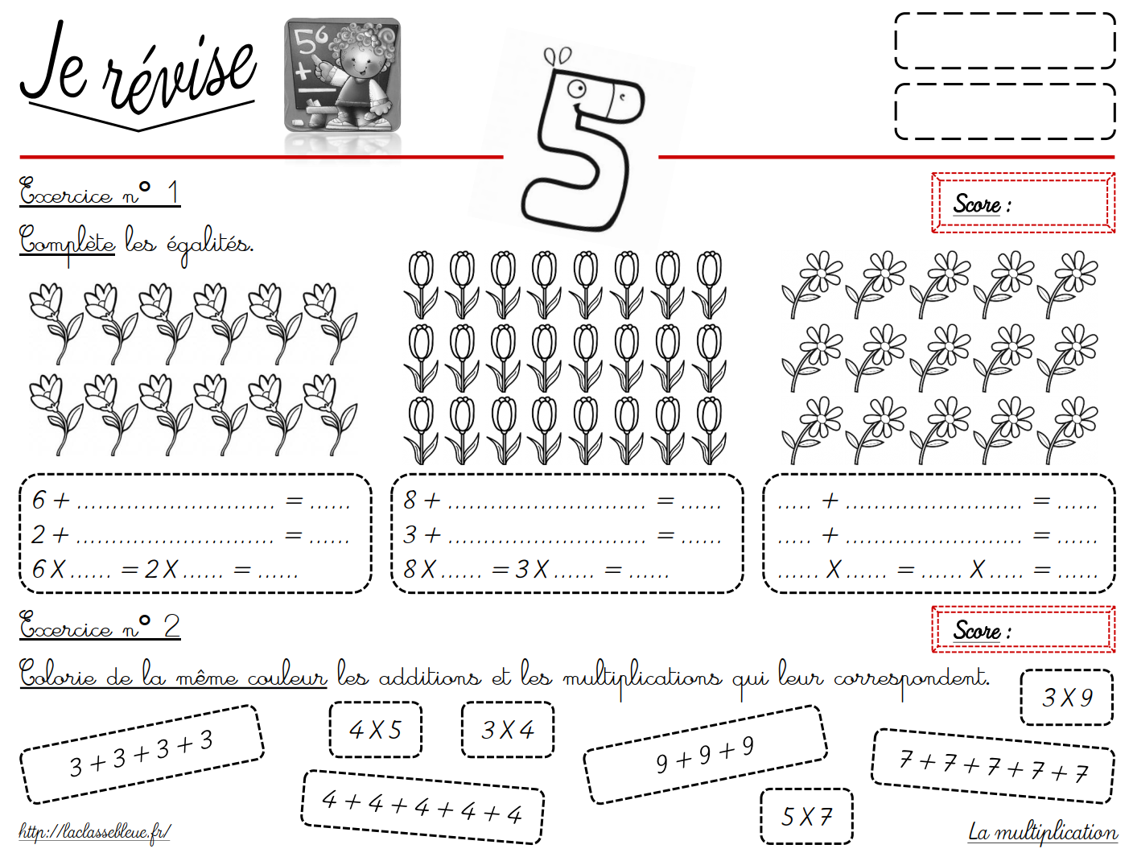
Apprentissage
P 9

Slide 7
Module 20 séance 2

Slide 8
Activités ritualisées
Compte à rebours
de 1 en 1
à partir de 201

Slide 9
Calcul mental
Ecris le résultat des soustractions :
76 – 72 =
98 – 85 =
58 – 52 =
26 – 21 =
87 – 83 =
64 – 60 =
32 – 25 =
71 – 68 =

Slide 10
Apprentissage
Calcule
16 x 3
14 x 4
22 x 3

Slide 11
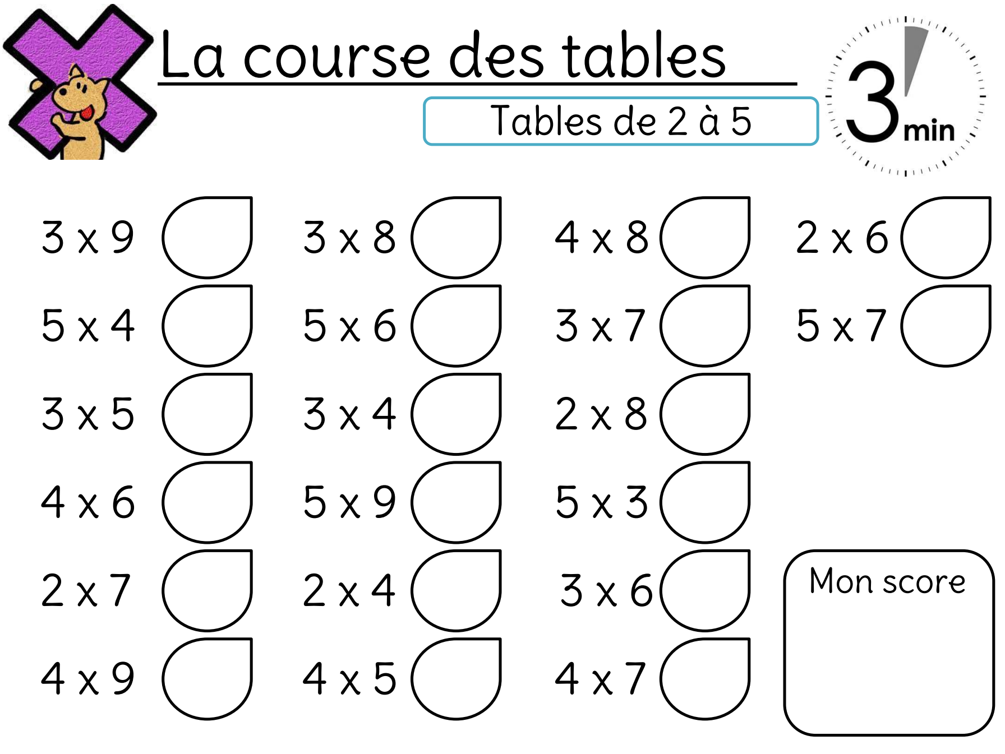
Apprentissage
P 10

Slide 12
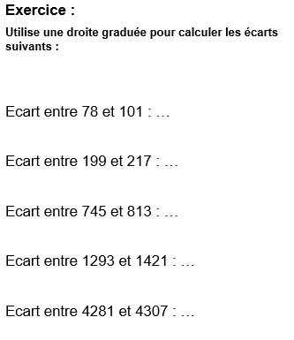
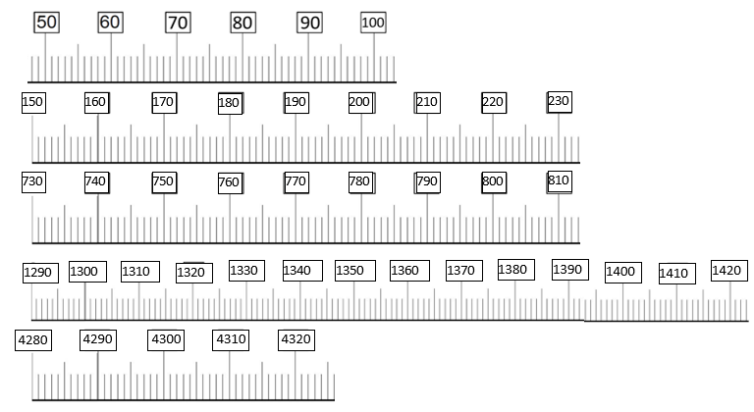
Apprentissage
Fais les exercices sur la droite graduée
P 11
Si tu as terminé, prends le fichier Pyramides

Slide 13
Module 20 séance 3

Slide 14
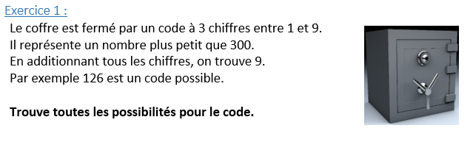
Rallye maths
4ème séance

Slide 15
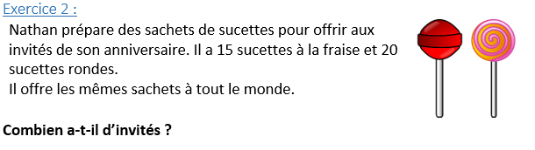
Rallye maths
4ème séance

Slide 16
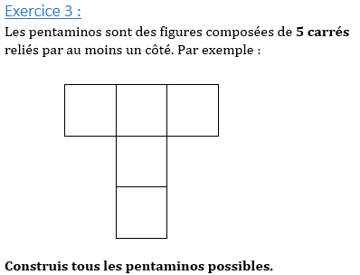
Rallye maths
4ème séance

Slide 17
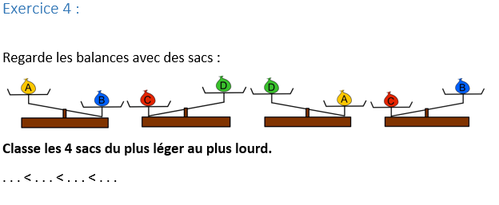
Rallye maths
4ème séance

Slide 18
Module 20 séance 5

Slide 19
Activités ritualisées
Fabrique le plus de nombres possibles
avec au moins deux de ces mots
quatre
dix
sept
cent
vingt

Slide 20
Calcul mental
Ecris les nombres sur ton ardoise
400 + 50 +3 =
300 + 6 + 60 =
Trouver 17 avec:
3 + 60 + 400 =
60 + 700 + 2 =
5 + 600 + 10 =

Slide 21
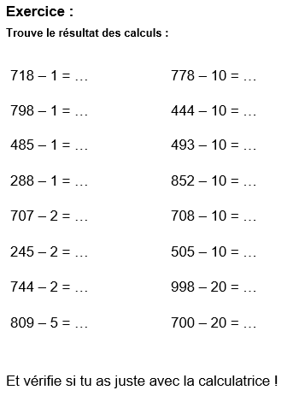
Apprentissages
P 12
Fais cette fiche de calculs

Slide 22
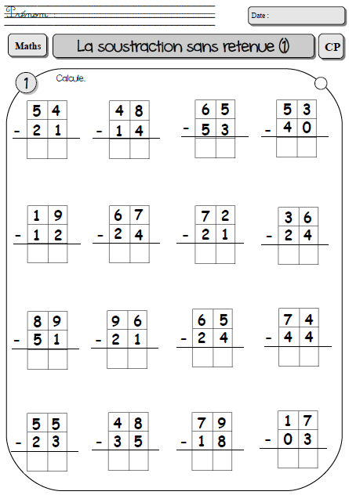
Apprentissages
P 13

Slide 23
Module 20 séance 6

Slide 24
Calcul mental
Ecris les résultats sur ton ardoise
69 – 7 =
71 – 4 =
91 – 8 =
64 – 6 =
75 – 7 =
Trouver 17 avec:
89 – 6 =
87 – 5 =
75 – 4 =

Slide 25
Apprentissages
Recherche le nombre manquant
154 + ..... = 200
328 + ..... = 400
555 + ..... = 600

Slide 26

Activités ritualisées
Ecris le nombre dicté par la maitresse

Slide 27
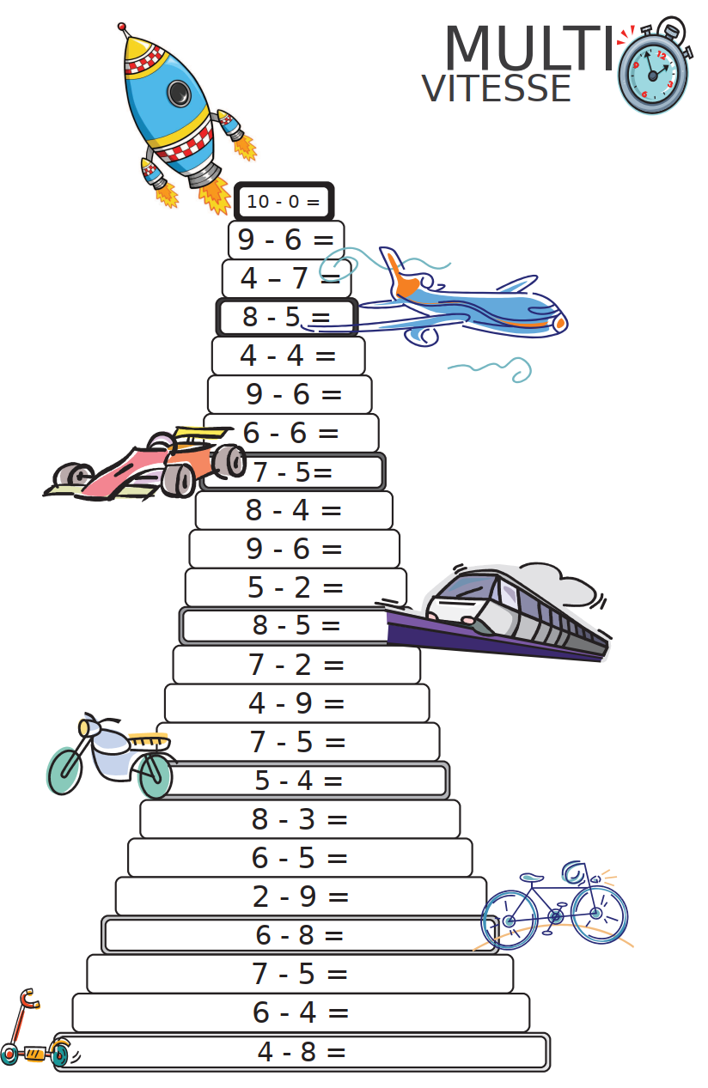
Apprentissages
P 14

Slide 28
Apprentissages
P 15

Slide 29
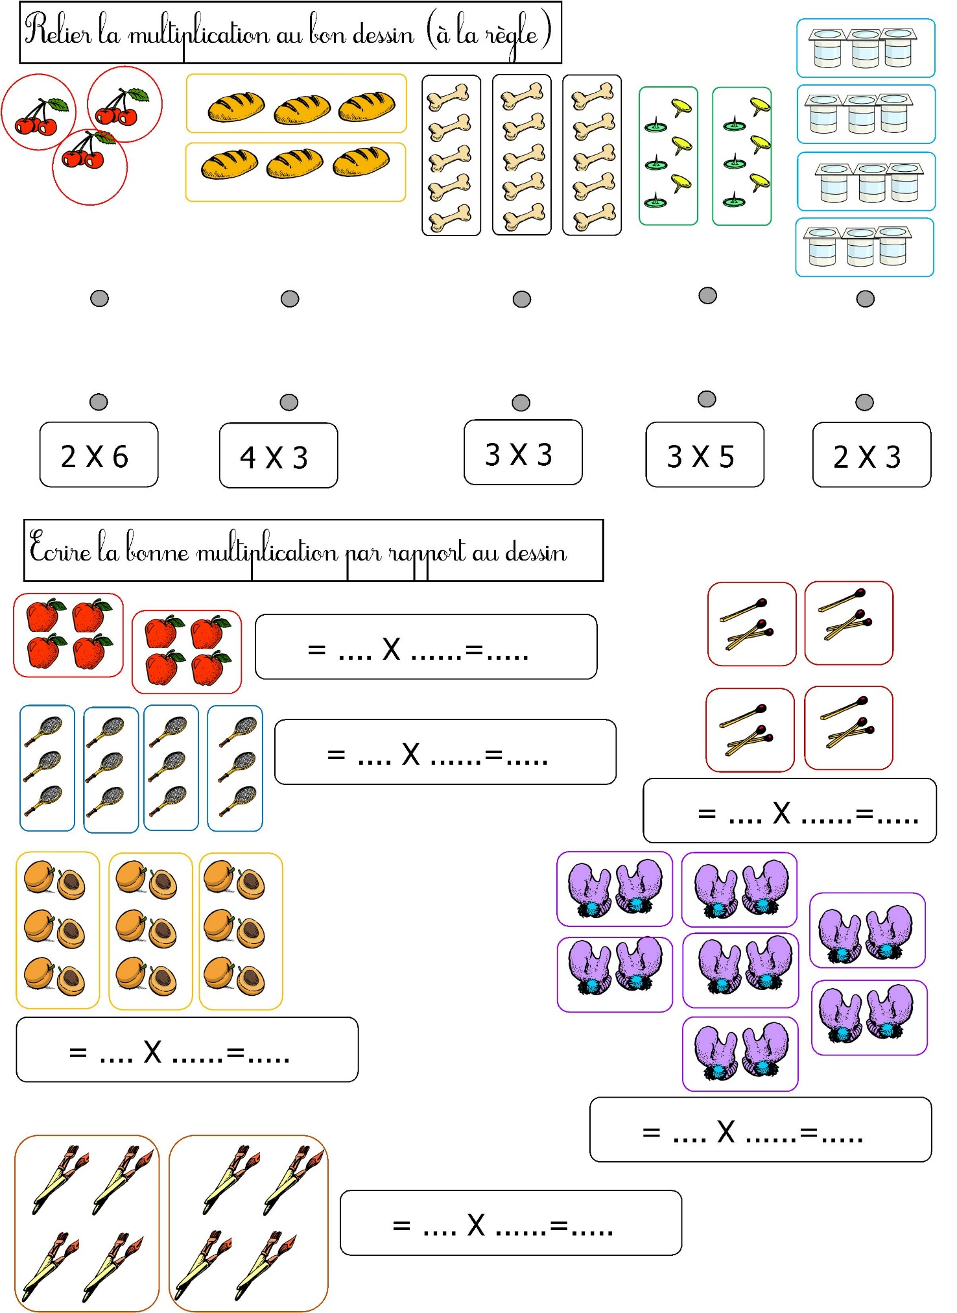
Apprentissages
P 15

Slide 30
Module 20 séance 7

Slide 31
Calcul mental
Complète ces opérations
45 + ..... = 100
86 + ..... = 100
65 + ..... = 100
74 + ..... = 100

Slide 32
Calcul mental
Compare ces calculs :
Lequel donne
le plus grand résultat ?
17 + 28 + 19
ou
17 + 15 + 14 + 17

Slide 33
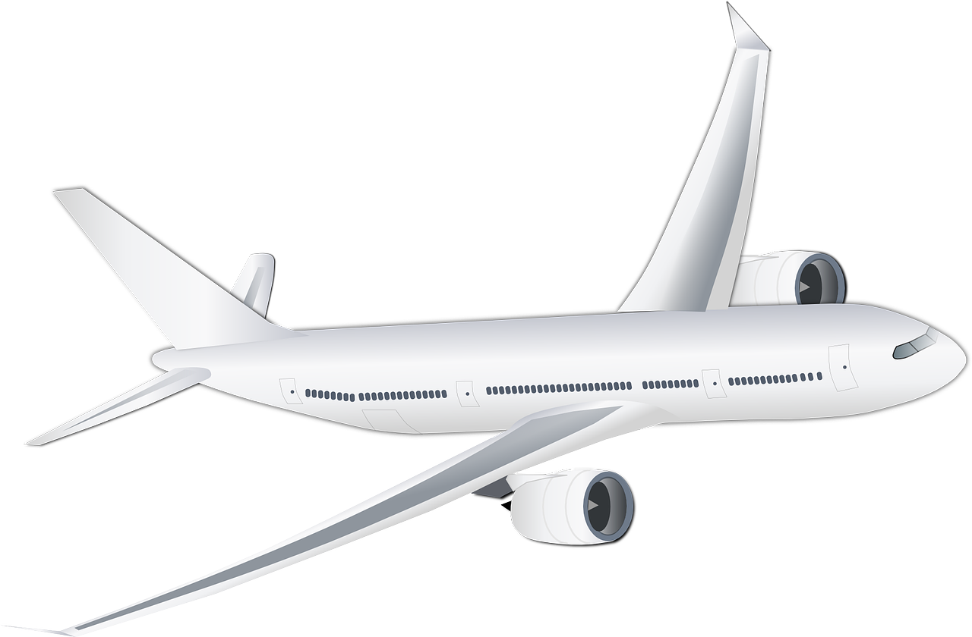
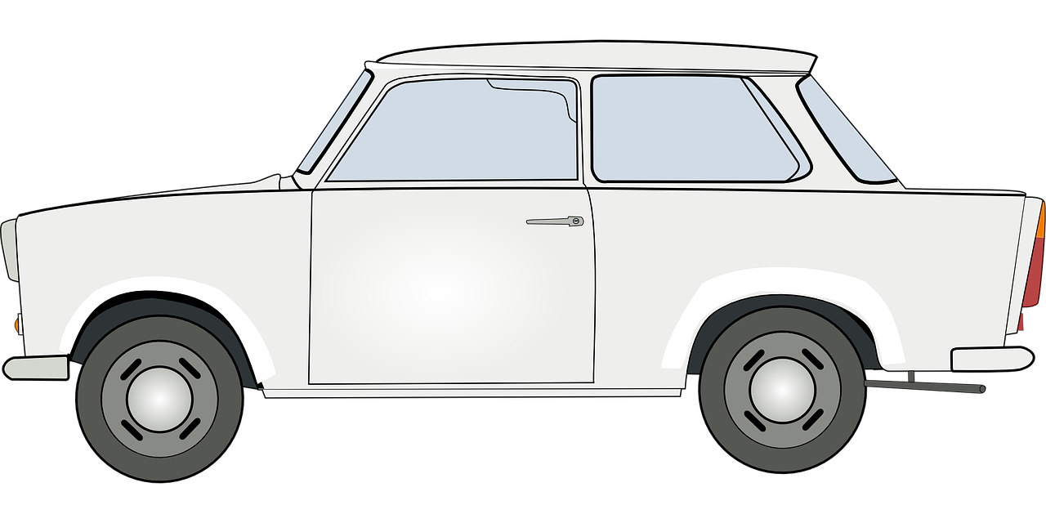
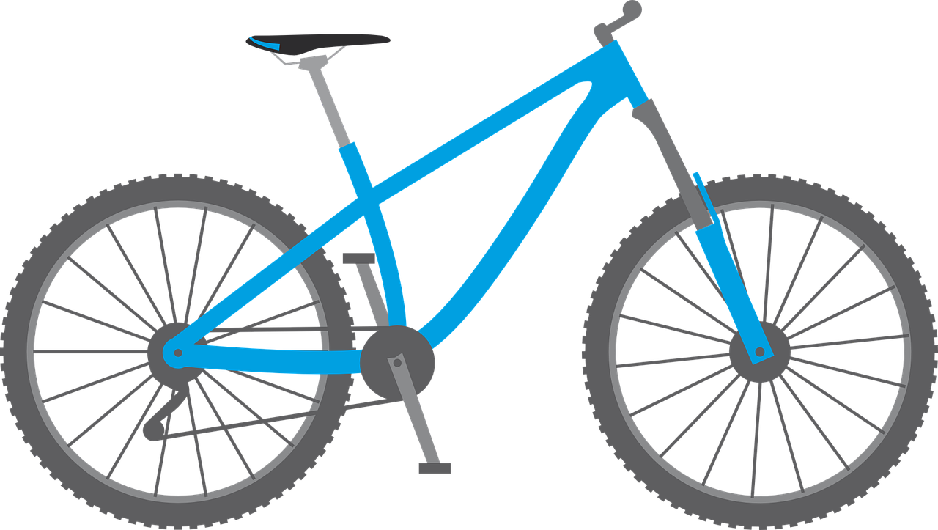
Activités ritualisées
Observe ces images

Slide 34
Activités ritualisées
Observe ces images
voiture
avion
Sur ton ardoise, range ces objets du plus petit au plus grand.
vélo

Slide 35
Activités ritualisées
Observe ces images
avion : ..... m
voiture : ..... m
Quelle taille font-ils d’après toi?
vélo : ..... m

Slide 36
Activités ritualisées
Observe ces images
avion : 70 m
voiture : 4 m ou 5 m
REPONSES
vélo : 2 m

Slide 37
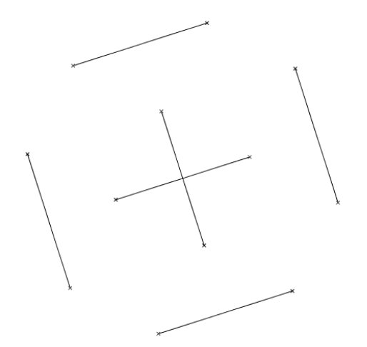
Activités ritualisées
Complète cette figure en suivant tes envies
En utilisant le matériel de géométrie, continue cette figure selon tes envies.
Crée une figure ORIGINALE
P 16

Slide 38
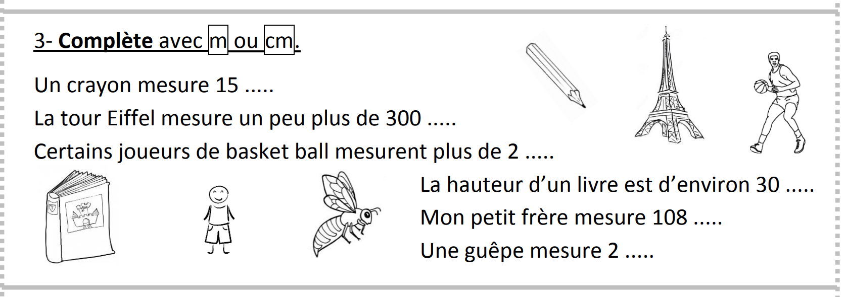
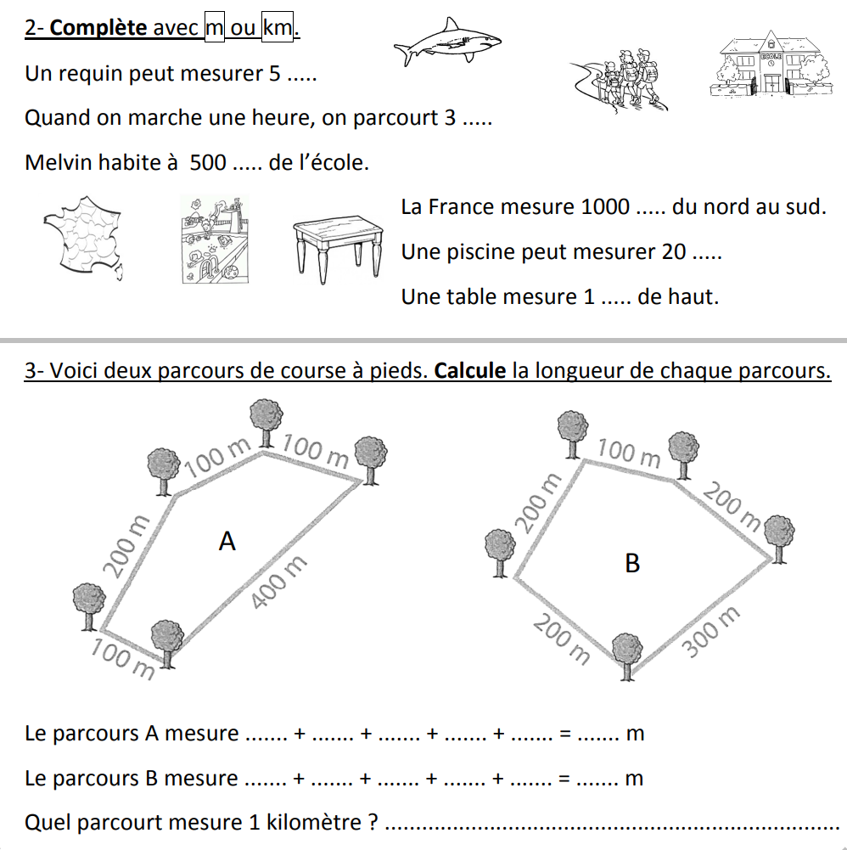
Apprentissages
P 17

Slide 39
Module 20 séance 8

Slide 40
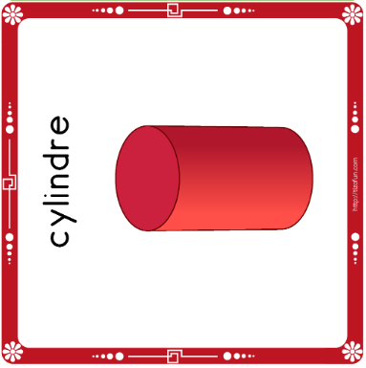
Activités ritualisées
Observons ce solide
Quel est son nom ?

Slide 41
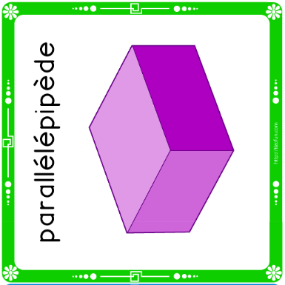
Activités ritualisées
Observons ce solide
Quel est son nom ?

Slide 42
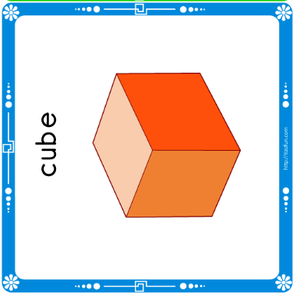
Activités ritualisées
Observons ce solide
Quel est son nom ?

Slide 43
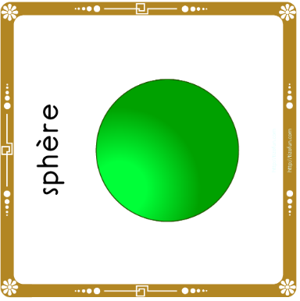
Activités ritualisées
Observons ce solide
Quel est son nom ?

Slide 44

Activités ritualisées
Observons ce solide
Quel est son nom ?

Slide 45
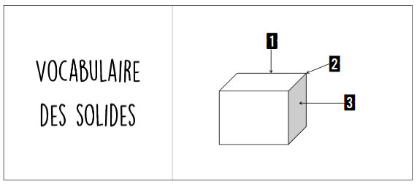
Activités ritualisées
Rappelons le vocabulaire des solides
1
arête
2
sommet
3
face

Slide 46
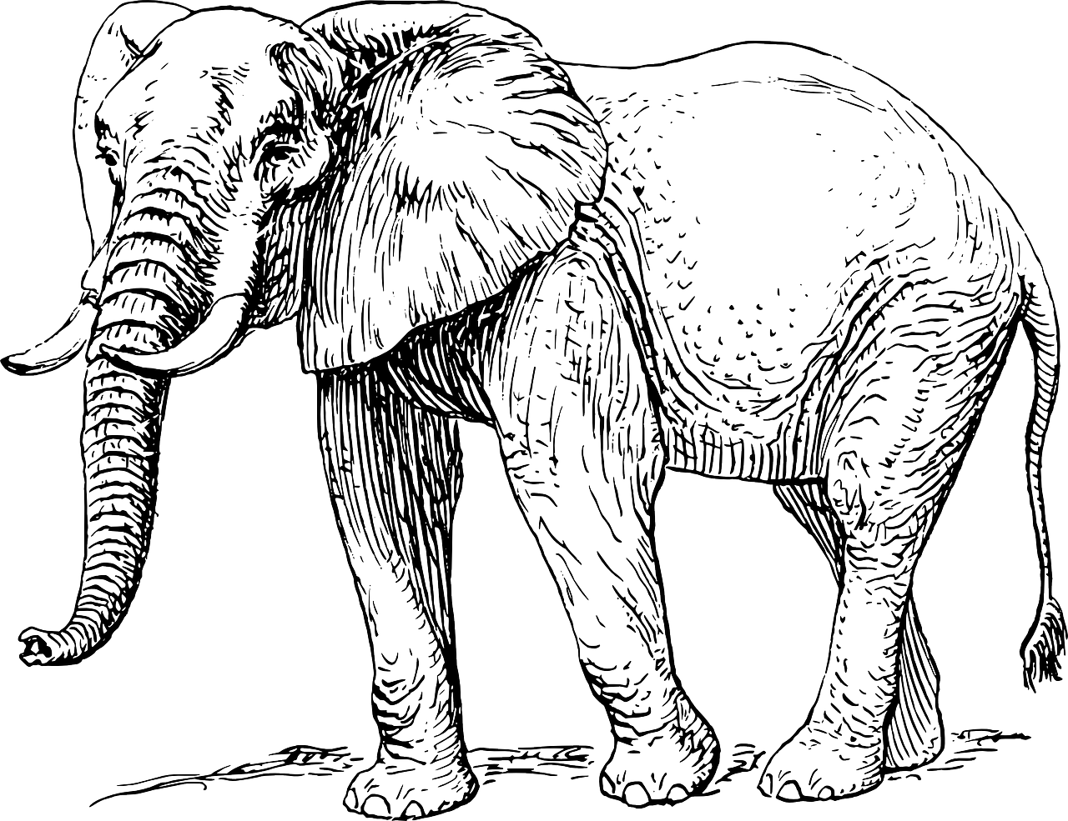
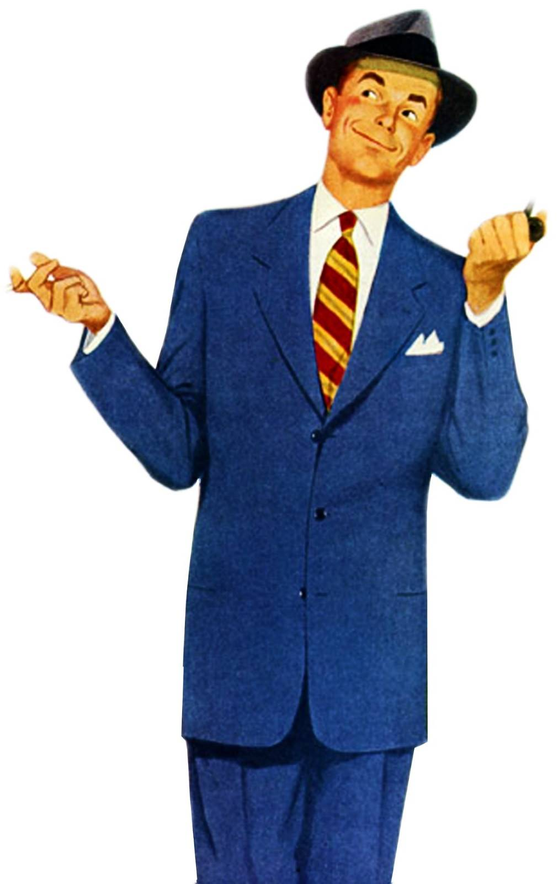

Activités ritualisées
Observe ces images
éléphant
homme
Sur ton ardoise, range ces objets du plus léger au plus lourd
feutre

Slide 47
Activités ritualisées
Observe ces images
éléphant
homme
Quelles unités utilise-t-on pour mesurer la masse?
feutre

Slide 48
Activités ritualisées
éléphant = ... t
homme = .... kg
Quelle masse font-ils d’après toi?
feutre = ... g

Slide 49
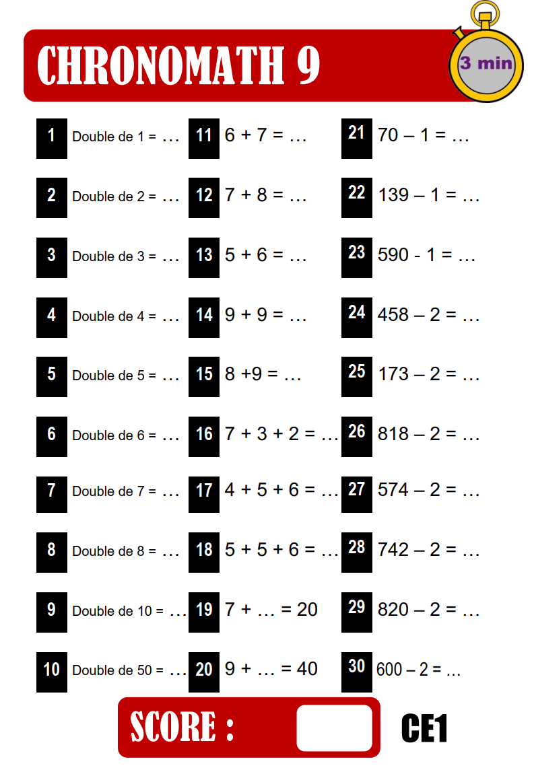
Calcul mental
Chronomath 9
P 18

Slide 50
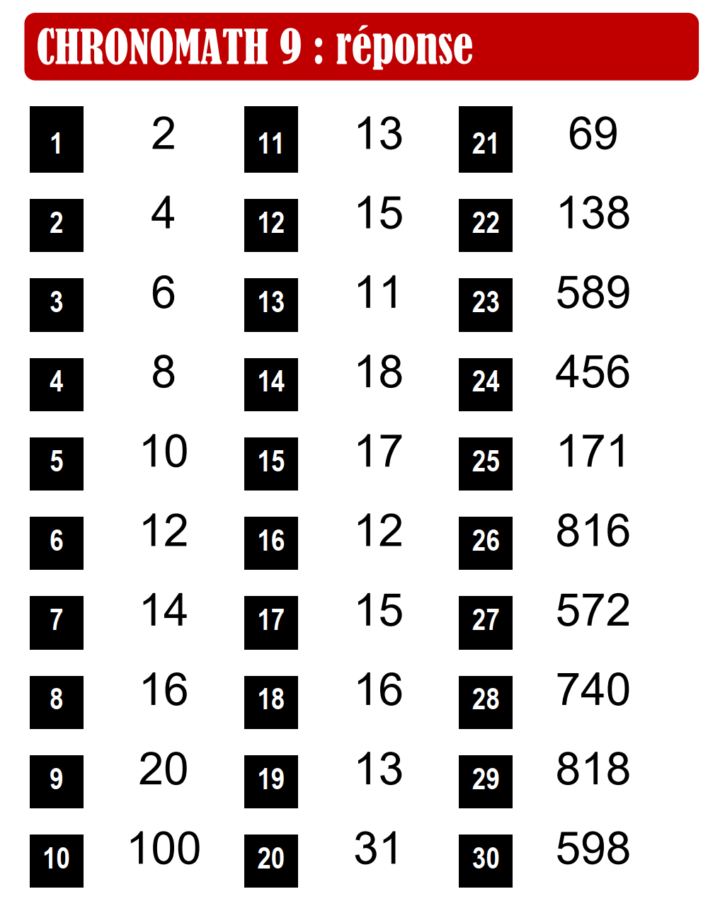
Calcul mental
Chronomath 9

Slide 51
Apprentissage
Poser la soustraction :
7 4 ,
- 2 8 ,

Slide 52
Apprentissage
Poser la soustraction :
7 4 ,
- 2 8 ,
On commence par les unités...
MAIS ....
Il faut faire 4 - 8
COMMENT FAIRE ??

Slide 53
Apprentissage
Mise en commun :
7 4 ,
- 2 8 ,
-
On doit arriver à avoir plus d’unités que 4 unités. On va donc casser une dizaine pour ajouter 10 unités

Slide 54
Apprentissage
6
Mise en commun :
6 dizaines
7 4 ,
- 2 8 ,
-
1
On a maintenant 6 dizaines et 14 unités
14 unités

Slide 55
Apprentissage
Mise en commun :
On peut maintenant faire la soustraction
6
7 4 ,
- 2 8 ,
6
1
14 – 8 = 6

Slide 56
Apprentissage
Mise en commun :
On peut maintenant faire la soustraction
6
7 4 ,
- 2 8 ,
4 6
1
6 – 2 = 4

Slide 57
Apprentissage
Mise en commun :
On peut maintenant faire la soustraction
6
7 4 ,
- 2 8 ,
4 6
1
6 – 2 = 4

Slide 58
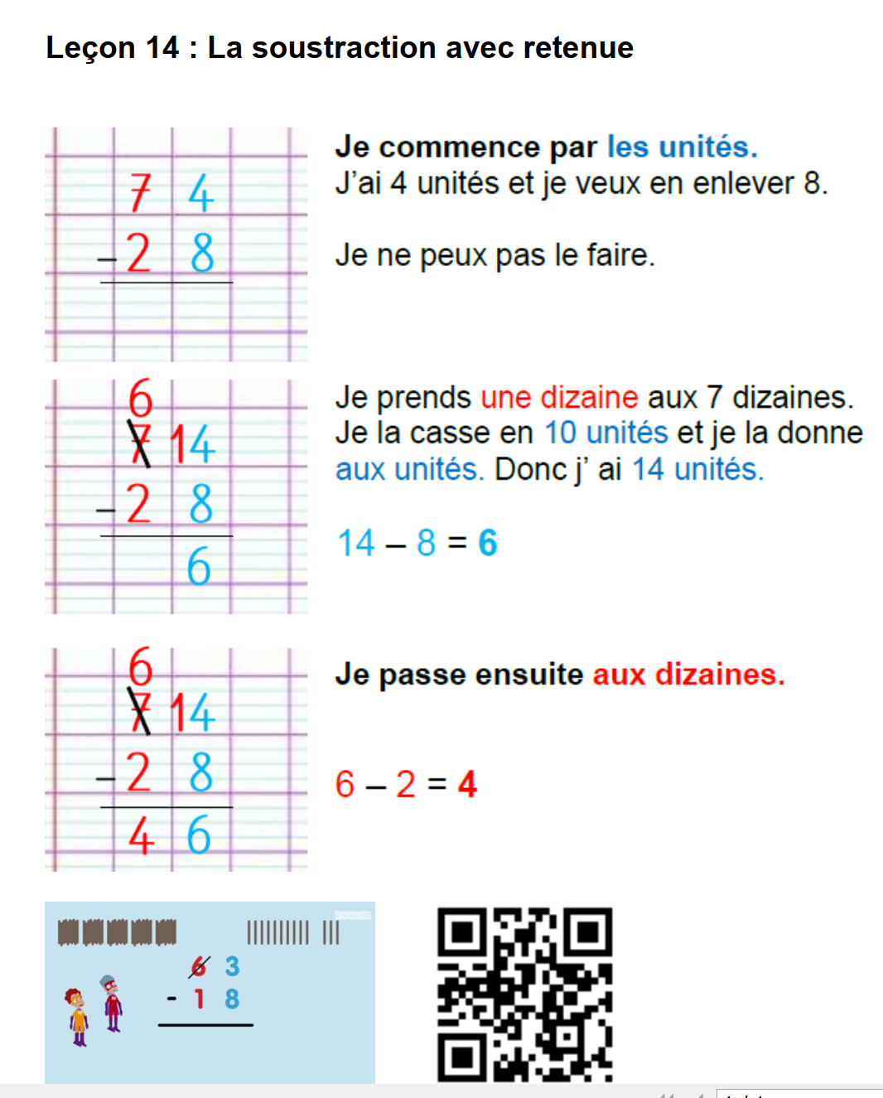
Apprentissage

Slide 59
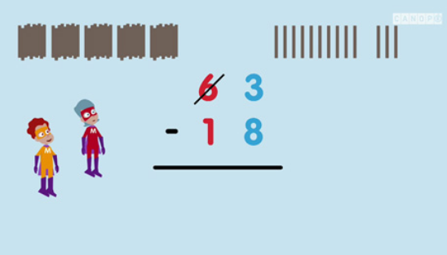
Apprentissage
Observons cette vidéo

Slide 60
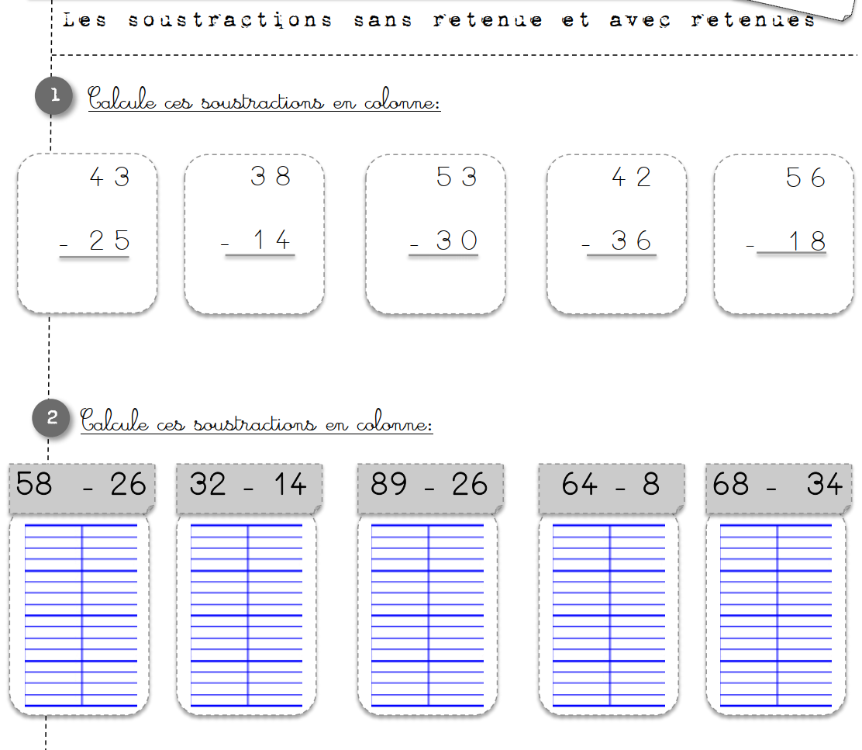
Apprentissage
P 19

